Slide 1

JavaScript

Slide 2
Dlaczego JavaScript?
1. Obecnie w języku JavaScript można programować aplikacje, zachowujące się jak aplikacje desktopowe w C++ czy Javie, mające tradycyjny instalator i niewymagające do pracy ani połączenia z Internetem, ani przeglądarki. Nie można ich jednak wprost przyrównywać do oprogramowania napisanego np. w C++, gdyż wydajność aplikacji w JavaScript jest mniejsza. W praktyce jednak różnice uwidaczniają się dopiero przy bardziej skomplikowanych programach, wymagających bardzo dużej ilości obliczeń, skomplikowanych algorytmów itp. Nie napiszemy więc w JavaScript gry takiej jak Wiedźmin czy FIFA, jednakże z powodzeniem stworzymy system CRM czy ERP do zarządzania przedsiębiorstwem, a także prostsze gry, które można będzie uruchamiać również w przeglądarce, co zapewni możliwość udostępnienia aplikacji dużej liczbie odbiorców.

Slide 3
2. Ponadto, JavaScript jest stosunkowo prostym językiem w zakresie składni i podstawowych funkcjonalności, co pozwala osobom początkującym w krótkim czasie tworzyć w pełni funkcjonalne aplikacje. W ostatnich latach JavaScript cieszy się coraz większą popularnością, wskutek czego społeczność ludzi jakoś z nim związanych jest bardzo duża. JavaScript posiada bardzo dobrą dokumentację i tysiące wątków na jednym z najpopularniejszych forów internetowych, czyli StackOverflow. Na stronie MDN (https://developer.mozilla.org/bm/docs/Web/JavaScript) znajduje się omówienie praktycznie wszystkich dostępnych funkcjonalności języka i powinno to być ważne źródło informacji nie tylko dla osób rozpoczynających naukę JavaScript. MDN Web Docs to strona zarządzana przez twórców przeglądarki Firefox, zawierająca różne dokumentacje, w tym m.in. dla języka JavaScript. Nie jest to co prawda oficjalna dokumentacja dla standardu ECMAScript, jednakże i tak jest to jedno z lepszych polskich źródeł dokumentujących informacje na temat języka JavaScript.

Slide 4
Jeszcze kilkanaście lat temu JavaScript był uważany za język służący do tworzenia animacji na stronach internetowych i obsługi prostej interakcji z użytkownikiem, jak kliknięcie przycisków itp. Te czasy już minęły i dzisiaj w tym języku wytwarza się bardzo zaawansowane aplikacje, z których każdego dnia korzystają miliony użytkowników. Co więcej, JavaScript można również wykorzystać do programowania tzw. back-endu aplikacji internetowych, na co pozwala rosnąca z roku na rok popularność środowiska Node.js. Przy użyciu jednego języka programowania jesteśmy więc w stanie tworzyć kompleksowe oprogramowanie, możliwe do uruchamiania praktycznie na każdej platformie, systemie operacyjnym itp.

Slide 5
Historia rozwoju JavaScript
Historia JavaScript sięga roku 1995, gdy coraz większą popularność zyskiwała przeglądarka internetowa Netscape Communicator. Marc Andreessen, założyciel Netscape, chciał wyjść naprzeciw oczekiwaniom użytkowników i stworzyć przeglądarkę, dla której możliwe będzie tworzenie stron bardziej dynamicznych, zawierających animacje oraz, co najważniejsze — pozwalających na interakcję z użytkownikiem.

Slide 6
Aby to osiągnąć, potrzebował prostego języka skryptowego, zapewniającego dynamiczne modyfikacje elementów strony internetowej i reagowanie na różne zachowania użytkowników — jak kliknięcie, ruchy myszki itp.

Slide 7
Zadanie stworzenia nowego języka spadło na Brendana Eicha, uważanego za ojca JavaScript. Najważniejszym problemem było opracowanie języka dającego bardzo duże możliwości przy jednoczesnym zapewnieniu prostej, przyjemnej w użyciu składni i udostępnieniu wielu funkcjonalności dedykowanych dla specyficznego środowiska, jakim jest strona czy aplikacja internetowa.

Slide 8
Eich wzorował się na wielu różnych językach, w tym w dużej mierze na języku Lisp. Zaowocowało to stworzeniem języka, który posiada potężne możliwości i jednocześnie ma niski próg wejścia dla osób niemających doświadczenia w programowaniu, co również było istotne — chciano bowiem udostępnić narzędzie dla ludzi niebędących profesjonalnymi programistami.

Slide 9
W JavaScript nie musimy martwić się wieloma kwestiami istotnymi dla programistów np. C++, jak odpowiednie rezerwowanie pamięci dla zmiennych, racjonalne zarządzanie pamięcią w trakcie pracy programu, usuwanie niepotrzebnych obiektów z pamięci itp. W pewnym stopniu od wielu tych kłopotów uwalnia nas np. język Java (w którym mamy m.in. mechanizm Garbage Collector), jednakże programowanie w Javie wymaga znacznie większej wiedzy i doświadczenia niż stworzenie aplikacji w JavaScript (oczywiście mówimy tu o prostych programach i stronach WWW, nie o zaawansowanych aplikacjach).

Slide 10
Istotny punkt w historii rozwoju JavaScript nastąpił w listopadzie 1996 r., kiedy Stowarzyszenie ECMA (ang. European Computer Manufacturers Association) przejęła na siebie opracowywanie dalszych standardów i wytycznych dla języka. Standaryzacją języka zajmuje się do dnia dzisiejszego komitet TC-39.

Slide 11
Należy tutaj zaznaczyć istotny fakt, że określenie JavaScript nie jest w pełni tożsame z ECMAScript. Co prawda potocznie nazwy te są używanie zamiennie, jednakże komitet TC-39 zajmuje się głównie rozwojem samego języka, jego składni, najważniejszych funkcjonalności itp. — i jest to właśnie ECMAScript. Natomiast JavaScript czasami określa się jako pewien nadzbiór ECMAScript, rozszerzony o funkcjonalności środowiska, w którym jest uruchamiana aplikacja, czyli np. funkcjonalności udostępniane przez przeglądarki internetowe (obsługa DOM, Ajax, WebSocket itp.), środowisko back-endowe Node.js (pozwalające m.in. na obsługę systemu plików, tworzenie serwera HTTP itp.) czy wiele innych, specyficznych środowisk wykorzystujących JavaScript (np. sterowniki Raspberry Pi).

Slide 12
Podstawowe elementy składni
W języku JavaScript należy pilnować kilku istotnych zasad, które szczególnie osobom początkującym sprawiają czasem trudności i są przyczyną błędów aplikacji. Przede wszystkim trzeba pamiętać, że w JavaScript istotna jest wielkość znaków. Dotyczy to m.in. nazw zmiennych, funkcji itp. Dla przykładu zmienne o nazwach word i Word stanowią dwie zupełnie oddzielne zmienne, w żaden sposób niepowiązane ze sobą.

Slide 13
Nawiasy
Drugim ważnym elementem składni są nawiasy. Pisząc aplikacje w JavaScript będziesz zazwyczaj używał wszystkich trzech rodzajów nawiasów, czyli nawiasy okrągłe (), kwadratowe [] oraz klamrowe {}. Nawiasy kwadratowe omówię w dalszej części, podczas prezentowania tzw. tablic (ang. arrays). Nawiasy okrągłe są najczęściej stosowane podczas deklarowania funkcji bądź jej wywoływania,
np.: function fn () {}
fn();

Slide 14
Bardzo ważnym elementem składni są również nawiasy klamrowe, które określają tzw. bloki kodu. Jeden z przykładów znajduje się powyżej, gdzie przy deklarowaniu funkcji fn nawiasy klamrowe {} wskazują zakres poleceń dla tej funkcji. Nawiasy klamrowe wyznaczają również wewnętrzny zakres poleceń dla instrukcji warunkowych (if, else if, else) czy pętli (for, while itd.).

Slide 15
Komentarze
W JavaScript komentarze można tworzyć na dwa sposoby. Komentarze jednolinijkowe oznacza się jako:
// Treść komentarza
Komentarz taki zaczyna się od dwóch znaków prawego ukośnika (//) i kończy wraz z końcem linii. Drugim sposobem jest tworzenie tzw. komentarzy wielolinijkowych, oznaczanych jako:
/*
komentarz w kilku liniach
*/

Slide 16
Deklarowanie zmiennych i stałych
Można je rozumieć jako swego rodzaju kontenery pozwalające na wielokrotne wykorzystanie tej samej zawartości, przy czym wartość raz przypisana do stałej jest — jak wskazuje nazwa — stała, zaś do zmiennej może być zmieniana wielokrotnie podczas działania programu.
Przeanalizujmy poniższy przykład, w którym deklarujemy i inicjalizujemy (nadajemy jej wartość) stałą day:
const day = 1000 * 60 * 60 * 24;
W stałej day zapisujemy ilość milisekund dla jednego dnia (1 sekunda to 1000 milisekund). Następnie w różnych miejscach aplikacji, chcąc użyć tej wartości, nie musimy jej ponownie obliczać, lecz możemy po prostu odwołać się do zapisanej już wartości day:
console.log('Trzy dni to: ' + 3 * day + ' milisekund');

Slide 17
Co ciekawe, zmienne i stałe mogą mieć nazwy składające się ze znaków innych niż litery alfabetu łacińskiego. Istnieje kilka różnych zasad tworzenia nazw wielowyrazowych i niektórzy korzystają z notacji używającej znaku dolnego podkreślenia jako separatora słów, np.: const user_name = 'Jan';
Obecnie jednak częściej wykorzystuje się notację camelCase, gdzie każde słowo (poza pierwszym) piszemy z wielkiej litery bez stosowania dodatkowych separatorów jak podkreślenia czy myślniki:
const userName = 'Jan';

Slide 18
Czytelność zmiennej
Tworząc nazwę zmiennej czy stałej, warto również zwracać uwagę na jej czytelność. Na przykład nazwa userName powie nam więcej o jej przeznaczeniu i zawartości niż zmienna: x czy samo name.
Podobnie jak: showUserAvatar vs avatar totalInvoicePrice vs price
Wiele początkujących osób nie przywiązuje uwagi do tworzenia odpowiednio czytelnych nazw zmiennych czy funkcji, co nierzadko jest później przyczyną błędów logicznych i znacząco utrudnia analizę kodu. Nie należy także bać się dłuższych nazw, jeśli faktycznie dają one czytelną informację o przeznaczeniu

Slide 19
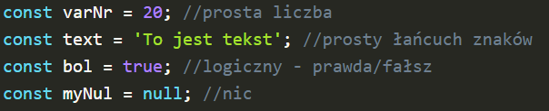
Typy proste
Typy proste
Dane typu prostego reprezentują proste typy danych - liczby, teksty, wartości boolowskie (prawda/fałsz), niezdefiniowane (undefined) oraz null.

Slide 20
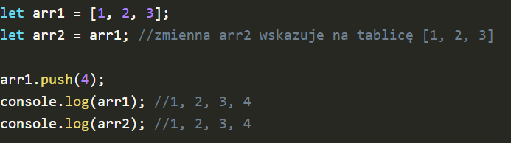
Typy złożone
Wszystkie zmienne nie będące typem prostym są obiektami i są typu referencyjnego. Ten typ danych charakteryzuje się tym, że zmienne nie mają przypisanej bezpośrednio wartości, a tylko wskazują na miejsce w pamięci, gdzie te dane są przetrzymywane.

Slide 21
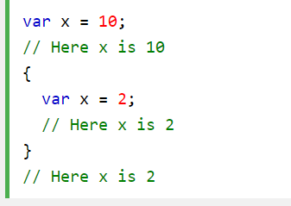
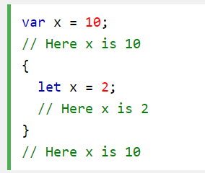
Var i let

Slide 22
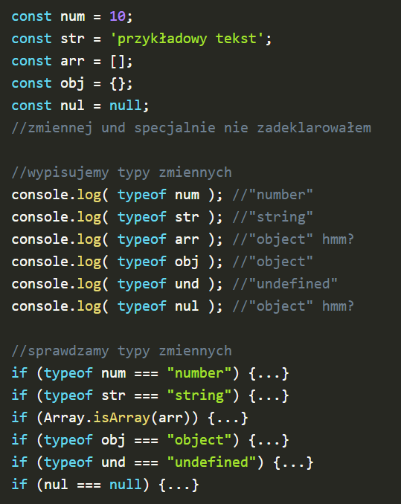
Sprawdzanie typów-typeof

Slide 23
null i undefined
Na uwagę zasługują dwa szczególne typy danych: null i undefined. Wiele osób zaczynających dopiero naukę JavaScript błędnie utożsamia ze sobą te dwa typy.
Typ undefined oznacza dokładnie brak wartości. Może ona być przypisana bezpośrednio lub w sposób niejawny:
let value1; // niejawnie przypisane undefined
let value2 = undefined; // przypisanie bezpośrednie
Typ null oznacza natomiast pustą wartość, jednakże nie jest to ani pusty ciąg znakowy, ani wartość undefined.
Należy w tym miejscu również zaznaczyć, że typ undefined jest dość specyficzny dla JavaScript, podczas gdy typ null jest powszechnie stosowany w wielu językach programowania czy w bazach danych. Co ciekawe, zmienna przechowująca wartość null może sprawiać wrażenie, jakby przechowywała inny typ: const value = null; typeof value; // 'object'

Slide 24
Zmienne vs stałe w JavaScript
Jeszcze kilka lat temu zmienne w JavaScript deklarowało się przy użyciu słowa var. Obecnie nie jest to zalecana metoda i zmienne deklaruje się za pomocą słowa let lub const. Słowo let służy do deklarowania zmiennych, a const przeznaczone jest dla tzw. stałych. Jeśli zmienna zostanie zadeklarowana z użyciem słowa let to możliwa będzie zmiana nie tylko jej wartości, ale również typu:
let value = 10;
typeof value; // 'number'
value = 'jakiś tekst';
typeof value; // 'string’

Slide 25
Deklarując zmienną słowem let, nie musimy od razu przypisywać jej wartości początkowej, ale możemy zrobić to w dwu krokach — pierwszym jest deklaracja, a drugim inicjalizacja zmiennej (czyli właśnie nadanie jej wartości początkowej):
let value; //deklaracja zmiennej
value = 5; //inicjalizacja zmiennej

Slide 26
Operatory przypisania i matematyczne
Z pierwszym typem, czyli z operatorem przypisania, spotkaliśmy się już kilkakrotnie. Pozwala on na przypisanie do zmiennej jakieś konkretnej wartości. Operatorem tym jest znak równości (=):
const age = 30;
const price =100;
Zauważ, że spacje wokół znaku równości są opcjonalne.

Slide 27
Przypomnijmy sobie jednak pewien wyjątek związany z deklarowaniem pól podczas tworzenia obiektów:
const person = { age: 30 };
Deklarujemy pole o nazwie age i przypisujemy mu wartość 30 (typu number), jednakże stosujemy tutaj nie znak równości, ale dwukropek. Jest to jeden z dość często spotykanych błędów u osób zaczynających dopiero naukę programowania i JavaScript, na który trzeba zwracać uwagę. Dwukropek jest jednak używany wyłącznie wewnątrz deklarowania obiektu, czyli wewnątrz nawiasów klamrowych. Późniejszy dostęp do tego pola i zmiana jego wartości odbywa się przy użyciu znaku równości: person.age = 50;

Slide 28
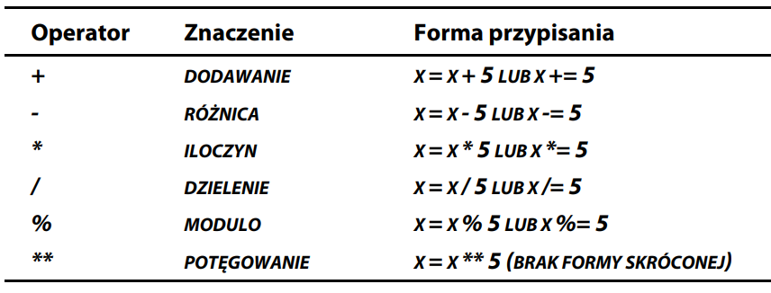
Operatory przypisania

Slide 29
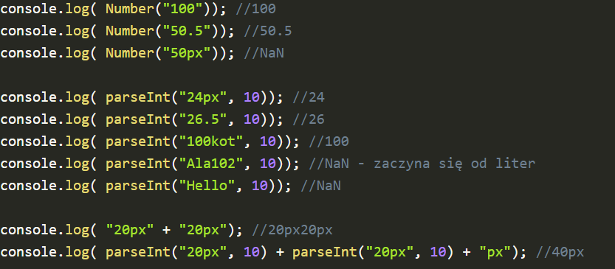
Konwersja na liczby

Slide 30
Nazewnictwo zmiennych
Nazwy zmiennych i stałych które deklarujemy nie mogą być byle jakie. Istnieją pewne zasady których musimy się trzymać. I tak:
nazwa zmiennej nie może zaczynać się od cyfry,
nazwa zmiennej nie może zawierać spacji (można zamiast spacji używać podkreślenia),
nazwą zmiennej nie może być słowo kluczowe zarezerwowane przez JavaScript.

Slide 31
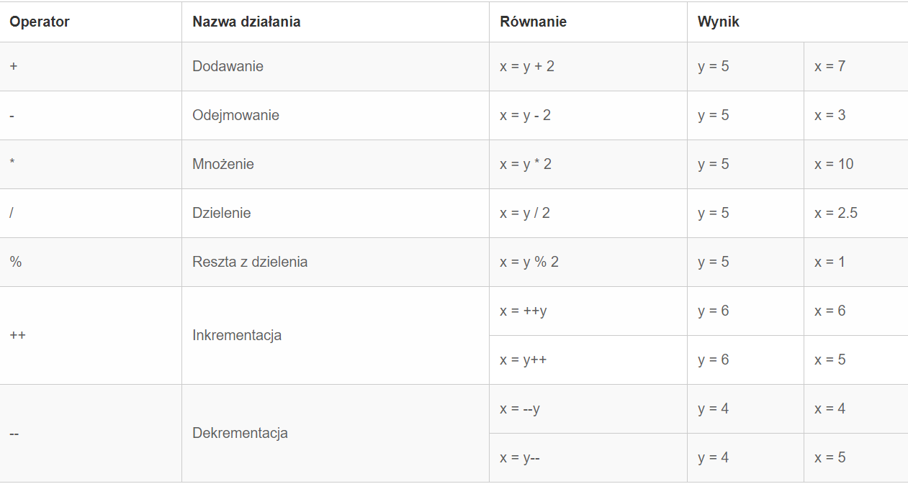
Operatory

Slide 32
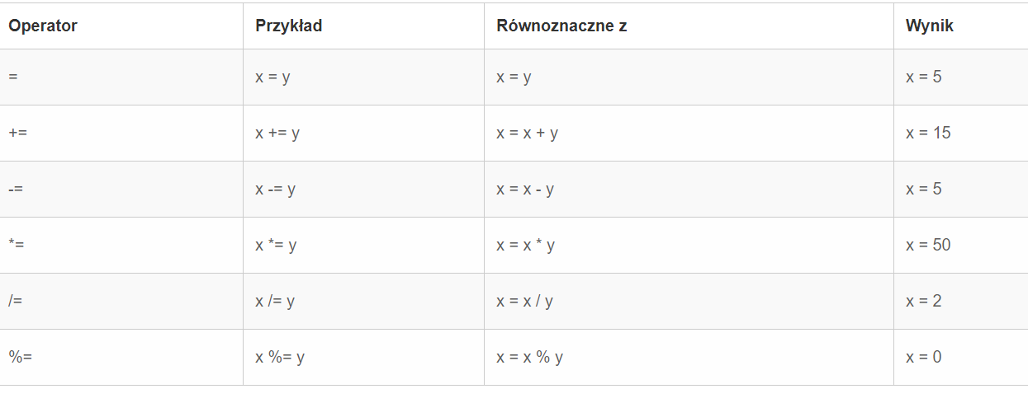
Operatory przypisania

Slide 33
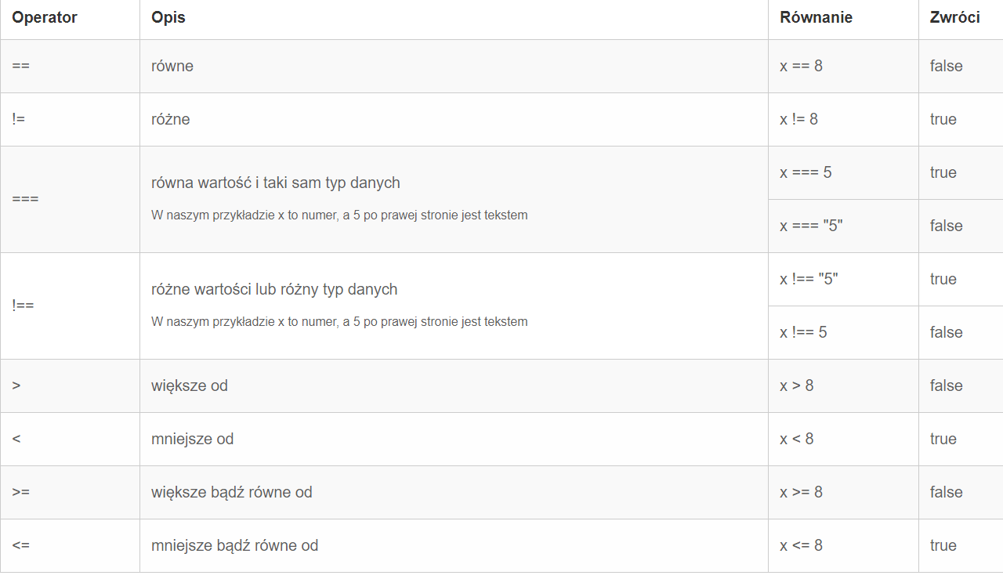
Operatory porównania

Slide 34
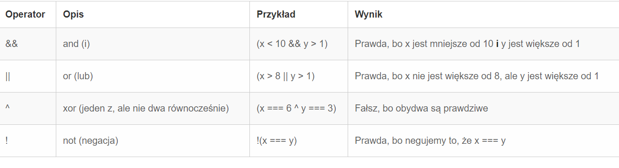
Operatory logiczne

Slide 35
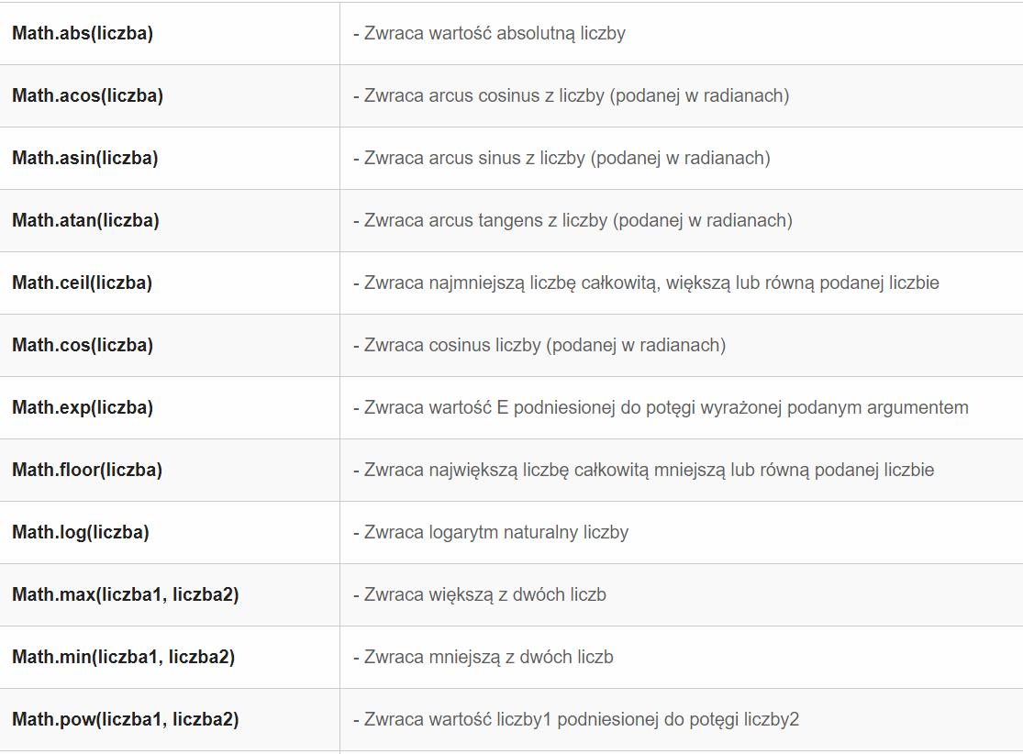
Obiekt Math() - metody

Slide 36
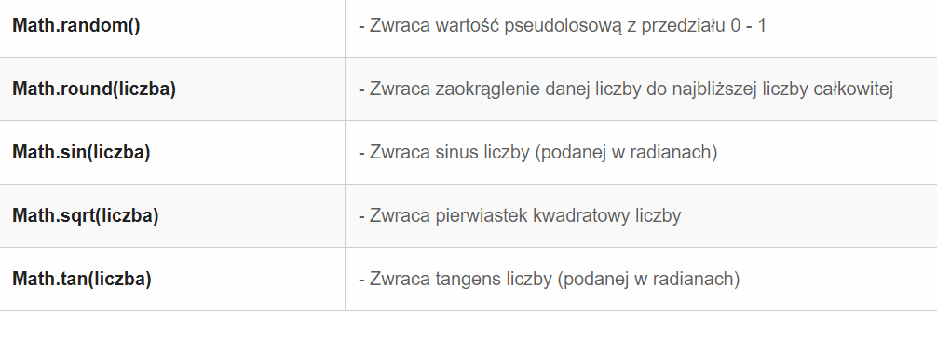

Slide 37
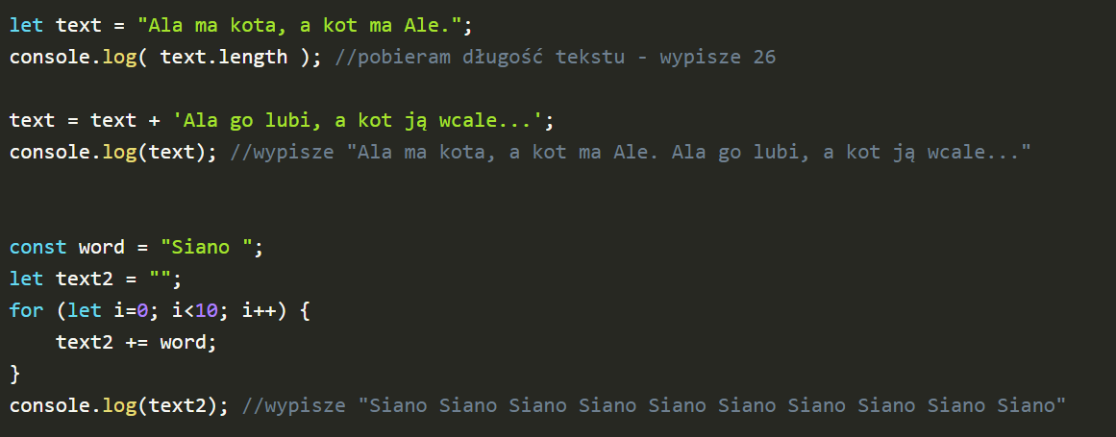
Operacje na Stringach

Slide 38
Pobieranie długości tekstu
const text = "Ala ma kota";
text.length; //zwróci 11

Slide 39
Pobieranie znaku z pozycji
const text = "Ala ma kota, a kot ma Ale"; console.log(text.charAt(0)); //A console.log(text.charAt(4)); //m

Slide 40
Pobieranie kodu znaku
const text = "Ala ma kota"; console.log(text.charCodeAt(0)); //65 (A) console.log(text.charCodeAt(4)); //109 (m)

Slide 41
Wielkość liter
const text = "Ala ma kota"; console.log(text.toUpperCase()); //ALA MA KOTA
console.log(text.toLowerCase()); //ala ma kota

Slide 42
Pobieranie kawałka tekstu (początek-długość)
const text = "Ala ma kota"; console.log(text.substr(0)); //Ala ma kota console.log(text.substr(0, 3)); //Ala console.log(text.substr(7, 4)); //kota console.log(text.substr(4, text.length - 4)); //wypisze tekst od 4 litery do końca - "ma kota„
Substring(początek, koniec)

Slide 43
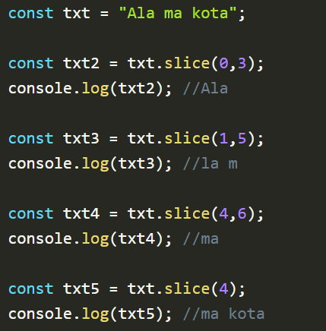
Przycinanie tekstu

Slide 44
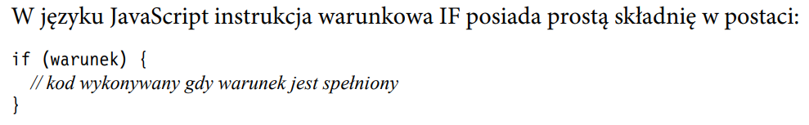
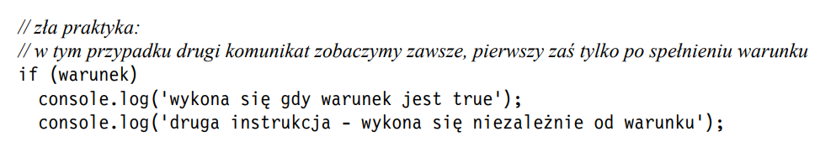
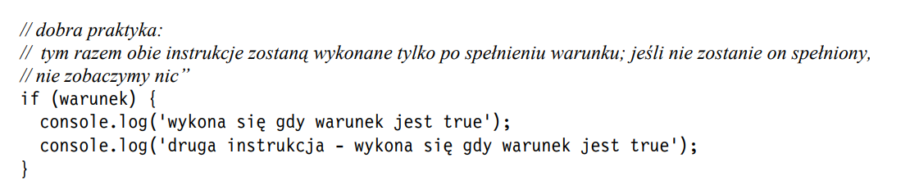
Instrukcja warunkowa if-else

Slide 45
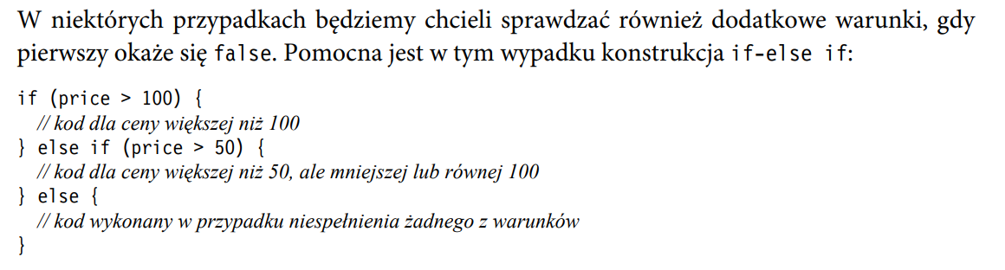
If zagnieżdżony

Slide 46
Operator trójargumentowy
Instrukcja warunkowa if posiada także wersję skróconą, określaną jako operator trójargumentowy (ternary operator). Forma ta jest często stosowana podczas deklarowania wartości dla zmiennych oraz w instrukcjach return funkcji. Jego składnia jest następująca:
warunek ? polecenie jeśli true : polecenie jeśli false;
Nie należy jednak tego traktować jako bezpośrednią alternatywę dla instrukcji if-else if, gdyż w przypadku operatora trójargumentowego możliwe jest wykonanie wyłącznie pojedynczego polecenia, jak w poniższym przykładzie:
const price = 100;
const priceToPay = price > 200 ? price * 0.8 : price;

Slide 47
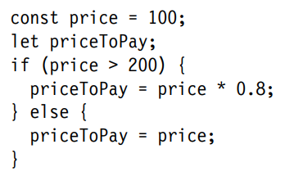
To samo

Slide 48
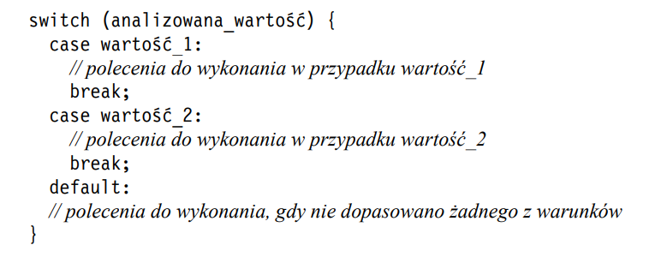
Instrukcja warunkowa switch
Czasami zdarzają się sytuacje, w których sprawdzana zmienna może przyjmować kilka różnych wartości i aplikacja powinna zachować się różnie, w zależności od tego, jaka wartość zostanie rozpoznana. W tej sytuacji możliwe jest wykorzystanie wielu bloków else-if, jednakże znacznie lepszym rozwiązaniem jest użycie instrukcji wielokrotnego wyboru switch. Ogólna składnia instrukcji switch wygląda następująco:

Slide 49
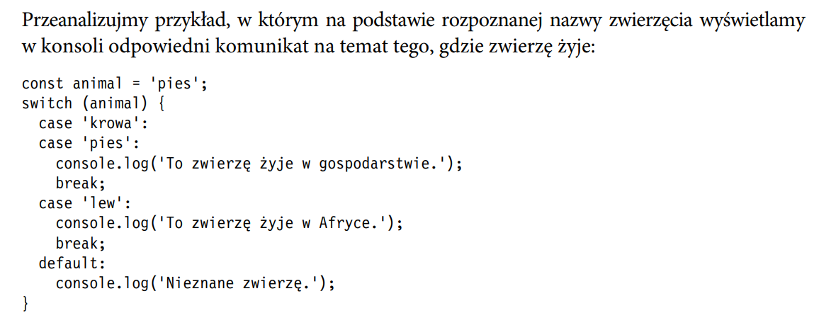
Przykład

Slide 50
Pętla for
Poza instrukcjami warunkowymi, szczególnie w początkowym stadium pracy z JavaScript, drugą chyba najczęściej spotykaną konstrukcją jest pętla for. Czym jednak są pętle? Otóż są to konstrukcje, które pobierają jakąś kolekcję elementów (np. tablicę, określony zakres liczb itp.) i pozwalają wykonać wskazane polecenia na każdym z jej elementów. Aby zrozumieć działanie pętli, rozważmy prosty przypadek:
for (let i = 0; i < 5; i += 1) {
console.log(`Wartość zmiennej i wynosi: ${i}`);
}

Slide 51
Pre i Post
i++ // inkrementacja
i-- // dekrementacja
++i // preinkrementacja
--i // predekrementacja
Zapisy te różnią się nie tylko sposobem modyfikacji wartości (na plus czy na minus) ale również momentem, w którym zwracana jest zmieniona wartość. W przypadku zapisów i++ oraz i-- najpierw zmieniana jest wartość zmiennej i, a następnie nowa, zmieniona wartość zostaje zwrócona. Dwa ostatnie zapisy działają odwrotnie, czyli najpierw zwracają obecną w danej chwili wartość zmiennej, i dopiero potem zmieniają jej wartość o jeden. Zmieniona wartość dostępna będzie jednak dopiero przy kolejnym odwołaniu się do tej zmiennej.

Slide 52
Pętle for mają jeszcze jedną ciekawą funkcjonalność — pozwalają sterować iteracją w zależności od aktualnej wartości. Służą do tego dwie instrukcje: break oraz continue. Instrukcja break pozwala zakończyć działanie pętli for niezależnie od tego, czy spełniony jest warunek określony jako drugi parametr w definicji pętli. Instrukcja continue z kolei pozwala na zaprzestanie wykonywania dalszych poleceń w danej iteracji i przejście do kolejnego cyklu

Slide 53
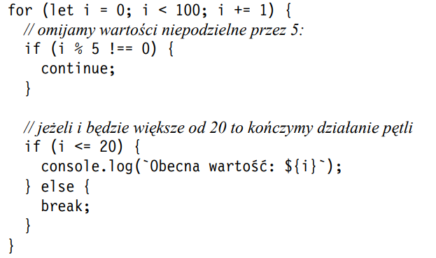
Przykłady

Slide 54
Pętle for-in oraz for-of
W języku JavaScript dysponujemy również konstrukcjami for-in oraz for-of. Najczęściej konstrukcja for-in jest wykorzystywana do iteracji po nazwach pól w obiektach, a pętla for-of do iterowania po wartościach tablicy. Metoda for-in może jednak czasami zachowywać się nie do końca w pożądany i oczekiwany sposób, dlatego do pobrania wszystkich nazw pól lub ich wartości zaleca się korzystać z innych metod, jak Object.keys, Object.values itp.,

Slide 55
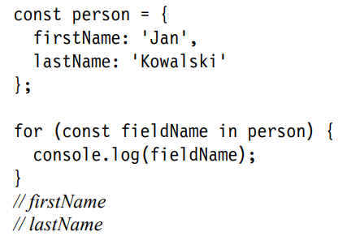
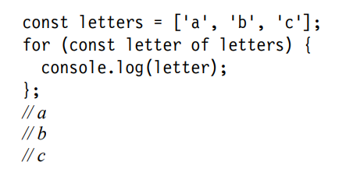
Przykłady

Slide 56
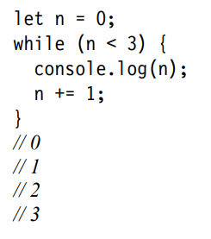
Pętle while oraz do-while
Ostatnim rodzajem pętli, jakie omówię, są pętle typu while. Najczęściej stosuje się je w przypadku, gdy nie znamy od razu dokładnej ilości iteracji, np. gdy przetwarzamy kolejne linie z pliku. W codziennym programowaniu typowych aplikacji internetowych raczej nieczęsto spotkasz się z pętlą while lub do-while, dlatego poświęcimy im tylko mały fragment książki, aby pokazać przede wszystkim składnię i sposób wykorzystania.

Slide 57
Pętla do-while działa na podobnej zasadzie, przy czym w tym wypadku pierwsza iteracja wykona się zawsze, gdyż warunek jest sprawdzany dopiero po danej iteracji, a nie przed, jak w pętli while: do { // operacje wykonywane w pętli } while (warunek); Wewnątrz pętli while oraz do-while można również stosować instrukcje break i continue, jeśli zajdzie potrzeba bardziej precyzyjnego sterowania działaniem pętli w kolejnych iteracjach.

Slide 58
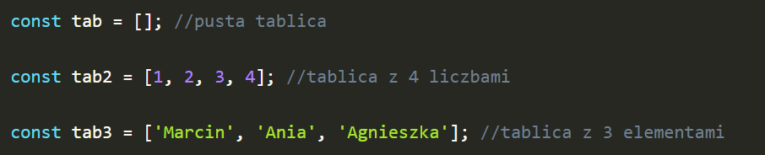
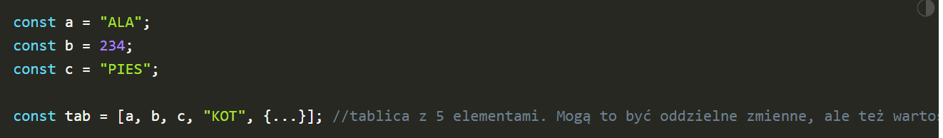
Tworzenie tablicy

Slide 59
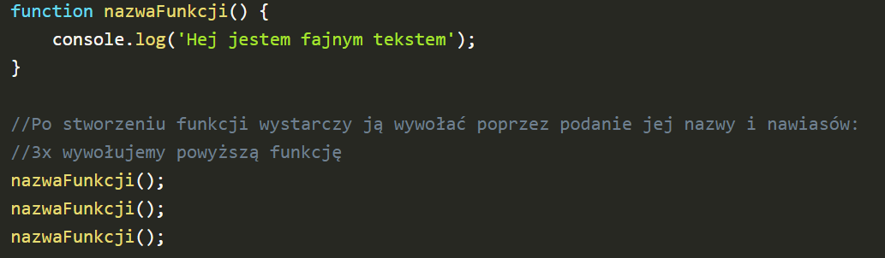
Funkcje

Slide 60
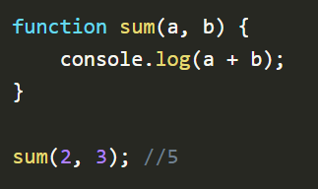
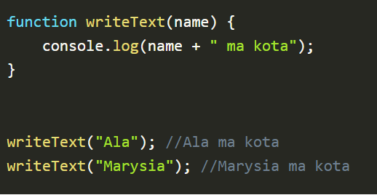
Parametry funkcji

Slide 61
Skrypty JavaScript na stronie
<body>
<script> console.log("Nasz pierwszy skrypt!"); </script>
</body>

Slide 62
W oddzielnym pliku
<!DOCTYPE html>
<html>
<head>
<meta charset="UTF-8"> <title>Document</title>
<script src="modernizr.js"></script> </head>
<body> ..treść strony...
<script src="super-script.js">
</script>
</body>
</html>

Slide 63
Atrybuty async i defer
<script src="..." defer>
</script> <script src="..." async>
</script> <script src="..." async defer></script>

Slide 64
Atrybut async powoduje, że jeżeli przeglądarka czytając kod strony natrafi na plik ze skryptem zacznie go wczytywać w tle, równocześnie czytając dalszą część kodu strony. Jeżeli cały plik ze skryptem się wczyta, wtedy kod zostanie odpalony.
Atrybut defer działa w miarę podobnie. Plik ze skryptem też będzie wczytywany w tle. Różnica jest taka, że jeżeli przeglądarka wczyta już cały plik ze skryptem, odpali go po załadowaniu całego dokumentu.
Różnica między tymi atrybutami jest też taka, że skrypty z atrybutem defer będą odpalane w kolejności w jakiej zostały wstawione do dokumentu. W przypadku async skrypty będą odpalane w kolejności "kto pierwszy ten lepszy", czyli który skrypt wczyta się wcześniej, ten zostanie wcześniej odpalony.

Slide 65
Zalecenia
<!DOCTYPE html>
<html>
<head>
<meta charset="UTF-8"> <title>Document</title>
<script defer src="super-script.js">
</script>
</head>
<body> ..treść strony... </body>
</html>

Slide 66
JavaScript
<input type="password" id="input1"> <input type="button" value="sprawdź" onclick="f()"> </p> <p id="p1"></p>
function f(){ var x = input1.value if(x==""){ p1.style.color="red" p1.innerHTML="WPISZ HASŁO" } else if(x.search("[0-9]")>=0 && x.length>6){ p1.style.color="green" p1.innerHTML="DOBRE" } else if(x.search("[0-9]")>=0 && x.length>=4 && x.length<=6){ p1.style.color="blue" p1.innerHTML="ŚREDNIE" } else { p1.style.color="yellow" p1.innerHTML="SŁABE" }

